Slide 1
KEMAHIRAN BERFIKIR DALAM ICT
(THINKING SKILLS IN ICT)
KUMPULAN 4
NAMA DAN NO. MATRIK:
Robiatul Najwa bt Mustafa Kamal (A155080)
Nurul Ashikin bt Abu Bakar ( A155330)
Nur Hamimi Binti Abd Kadir Jelani (A156101)

Slide 2
Apakah maksud kemahiran berfikir dalam ICT ?
Menurut kamus dewan, fikir bermaksud akal atau keupayaan untuk berfikir. Manakala berfikir mengikut terjemahan kamus dewan pula bererti menggunakan akal untuk menyelesaikan sesuatu. Jadi dapatlah disimpulkan bahawa kemahiran berfikir dalam ICT ialah kemahiran menggunakan akal untuk menyelesaikan sesuatu masalah melalui penggunaan teknologi dan sistem rangkaian internet.

Slide 3
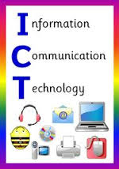
Apakah itu ICT ?
ICT adalah singkatan kepada Information and Communication Technology.
Atau lebih mudah, penggunaan komputer untuk :
mengubah
menyimpan
melindungi maklumat tanpa mengira waktu & tempat
memproses
memindahkan

Slide 4
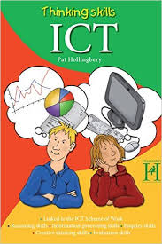
Kepentingan kemahiran berfikir dalam ICT ?
Merealisasikan wawasan 2020 & hasrat mencapai negara maju dalam bidang ICT terutamanya.
Memupuk dan mewujudkan pemikiran yang baik dalam bidang ICT dalam kalangan pelajar .
Memperkembangkan daya intelek dan kemahiran berfikir dalam ICT.
Memudahkan proses pembelajaran dan pengajaran berlaku.
Keupayaan untuk memindahkan kemahiran yang sedia ada untuk situasi yang berbeza.
Menggunakan pengetahuan yang dipelajari dengan lebih produktif.

Slide 5
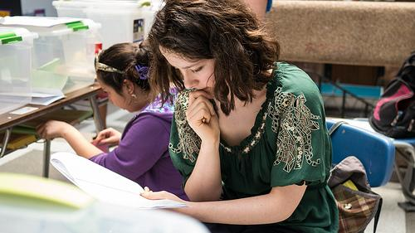
CONTOH-CONTOH KEMAHIRAN BERFIKIR DALAM ICT
-Minda cepat dan cekap menilai sesuatu idea (KEMUNASABAHAN IDEA)
contoh:
Membanding dan membeza
Membuat kategori
Membuat ramalan dan inferens
-Minda cekap berfikir untuk hasilkan idea-idea baru,
cipta sesuatu yang baru dan luar biasa
contoh:
Mencipta analogi (penyamaan)
Mencipta metafora (perumpamaan)
Menjana dan menghasilkan idea baru
Berfikiran kritis
Kemahiran menyelesaikan masalah dan kemahiran membuat keputusan
Berfikiran kreatif

Slide 6
MEMANIPULASI MAKLUMAT DAN PROSES SEMULA IMEJ.
DAPAT MENGAPLIKASIKAN KEMAHIRAN BERKOMUNIKASI.
KEBAIKAN KEMAHIRAN BERFIKIR DALAM ICT...
DAPAT BERFIKIR DENGAN LEBIH MATANG DAN BERHEMAH.
MENINGKATKAN PRESTASI KERJA.
DAPAT MENGUMPULKAN MAKLUMAT DAN DATA.
MEMUDAHKAN SESI PENGAJARAN DAN PEMBELAJARAN.

Slide 7
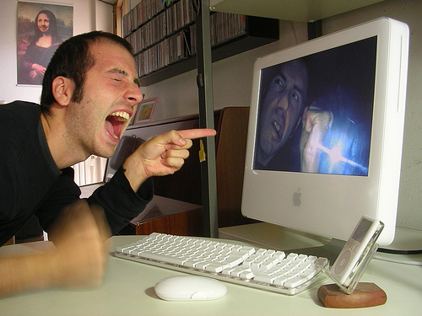
KEBURUKAN KEMAHIRAN BERFIKIR DALAM ICT
SUKA MENANGGUHKAN KERJA.
PELAJAR-PELAJAR TIDAK TAHU BILA PERLU APLIKASIKAN KEMAHIRAN BERFIKIR.
TIDAK MEMPUNYAI KEMAHIRAN KOMUNIKASI YANG BAIK.
KEMAHIRAN INSANIAH (SOFT SKILLS) TIDAK DAPAT DIIMPLEMENTASIKAN.

Slide 8
Mengapakah perlu kemahiran berfikir dalam ICT ?
Membantu pelajar menggunakan pengetahuan, kemahiran dan sikap yang terurus dalam kehidupan melalui penggunaan ICT.
Melahirkan pelajar yang peka kepada persekitaran dan membolehkannya menghasilkan pemerhatian dan penaakulan yang baik menggunakan ICT.
Membantu menyelesaikan masalah yang berkaitan dengan ICT.
Meningkatkan tahap komunikasi dan interaksi pelajar serta memperoleh maklumat dari seluruh dunia menggunakan ICT.

Slide 9
Fungsi kemahiran berfikir dalam ICT
Pelajar dapat mengenalpasti masalah dan cuba menyelesaikannya.
Pelajar dapat menggabungkan idea dengan perkara-perkara yang mereka tahu.
Pelajar dapat melakukan pemerhatian dengan lebih mendalam.
Mencari maklumat yang tersirat dalam sesuatu perkara yang diterima.

Slide 10
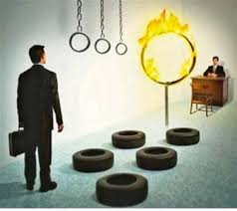
Kesukaran untuk mengenalpasti masalah yang perlu diselesaikan.
Halangan kepada kemahiran berfikir
Kegagalan seseorang individu itu sendiri untuk berfikir di luar kotak pemikiran.
Kekurangan peluang kepada individu untuk mempraktikkan kemahiran berfikir.

Slide 11
RUMUSAN
Dapatlah dirumuskan bahawa kemahiran berfikir dalam ICT mendatangkan begitu banyak faedah. Sebagai seorang pelajar, untuk mencapai tahap ini kita mestilah menyedari akan kepentingan kemahiran berfikir dalam ICT bagi mewujudkan suasana yang merangsangkan pelajar berfikir. Selain itu, segala penyelesaian hendaklah melibatkan pelbagai pihak supaya kita semua dapat berfikir di luar pola pemikiran yang biasa. Apabila kerja-kerja yang dilakukan menggunakan teknologi ICT sudah tentu kerja tersebut menjadi lebih mudah kerana tidak perlu bimbang lagi tentang masalah mencari maklumat. Segala yang diperlukan hanyalah di hujung jari sahaja, kita sendiri yang menentukan sama ada mahu ataupun tidak.
Tambahan pula, sebagai seseorang yang bergelar pelajar kita mestilah pandai melakukan pemerhatian yang baik untuk memproses maklumat yang telah di cari. Hal ini kerana, untuk menggunakan kemahiran berfikir dalam ICT seseorang individu tersebut perlu mahir mengaplikasikan segala maklumat yang dicari terlebih dahulu agar hasilnya lebih menarik di samping dapat menarik minat individu lain. Akhir sekali, kemahiran berfikir dalam ICT hendaklah diterapkan dalam diri setiap insan yang bergelar pelajar agar Wawasan 2020 serta hasrat mencapai negara maju dalam bidang ICT dapat direalisasikan.

Slide 12
RUJUKAN
Emi Suzira Binti Zainuddin. 2010. http://zirasumie.blogspot.my/2010/04/penginterasian-kemahiran-berfikir-dalam.html. (18 April 2010)
Ng’ambi, D., & Johnston, K. 2006. An ICT-mediated Constructivist Approach for increasing academic support and teaching critical thinking skills. Educational Technology & Society, 9 (3), 244-253 .https://drive.google.com/drive/folders/0By1oQaFillMPYS0zcFNyZzdSeEU
Salleh Mohamad johdi and Agus,Ariegusrini. 2009 Transformasi pengajaran sejarah berasaskan multimedia .In:Transformasi Pengajaran dan Pembelajaran Sejarah.UKM and Universiti Riau Indonesia.pp.113-126URI: http://irep.iium.edu.my/id/eprint/13314

Slide 13
SILA JAWAB SOALAN BERIKUT :
Antara berikut pernyataan manakah yang menunjukkan maksud sebenar kemahiran berfikir dalam ICT ?
Kemahiran menggunakan akal untuk menyelesaikan sesuatu masalah melalui penggunaan teknologi dan sistem rangkaian internet.
Kemahiran menggunakan sesuatu sistem komunikasi dalam menyelesaikan sesuatu masalah.
Kemahiran seseorang individu itu sendiri dalam mencari kelemahan yang dipamerkan oleh orang lain.
Kemahiran seseorang individu untuk berfikir di luar kotak pemikirannya sendiri dan membuat keputusan berdasarkan kefahamannya.
A

Slide 14
2. Apakah yang dimaksudkan dengan ICT ?
A. Intelligent and Communication Technology
B. Information and Communication Technology
C. Information and Competition Technology
D. Individual and Competition Technology
B

Slide 15
3. Kemahiran berfikir dalam ICT boleh dibahagikan kepada dua bahagian iaitu berfikir secara kritis dan berfikir secara kreatif. Penyataan di bawah merupakan contoh-contoh berfikir secara kritis kecuali …
Membanding dan membeza.
Membuat ramalan dan inferens.
Menjana dan menghasilkan idea baru.
Membuat kategori.
C

Slide 16
4. Penyataan berikut merupakan kemahiran berfikir dalam ICT kecuali …
A. Tidak mempunyai kemahiran komunikasi yang baik.
B. Memudahkan sesi pembelajaran dan pengajaran.
C. Dapat berfikir dengan lebih matang dan berhemah.
D. Meningkatkan prestasi kerja.
A

Slide 17
5. Penyataan di bawah merupakan keburukan kemahiran berfikir dalam ICT kecuali …
A. Tidak mempunyai kemahiran komunikasi yang baik.
B. Kemahiran insaniah ( soft skills ) tidak dapat diimplimentasikan.
C. Dapat berfikir dengan lebih matang dan berhemah.
D. Pelajar tidak tahu bila kemahiran berfikir perlu diaplikasikan.
C

Slide 18
6. Pernyataan berikut merupakan halangan kepada kemahiran berfikir dalam ICT kecuali…
Kesukaran untuk mengenalpasti masalah yang perlu diselesaikan.
Kegagalan seseorang individu itu sendiri untuk berfikir di luar kotak pemikiran.
Kekurangan peluang kepada individu untuk mempraktikkan kemahiran berfikir.
Kemahiran pelajar itu sendiri dapat menggabungkan idea-idea dengan perkara yang mereka tahu.
D

